Slide 1
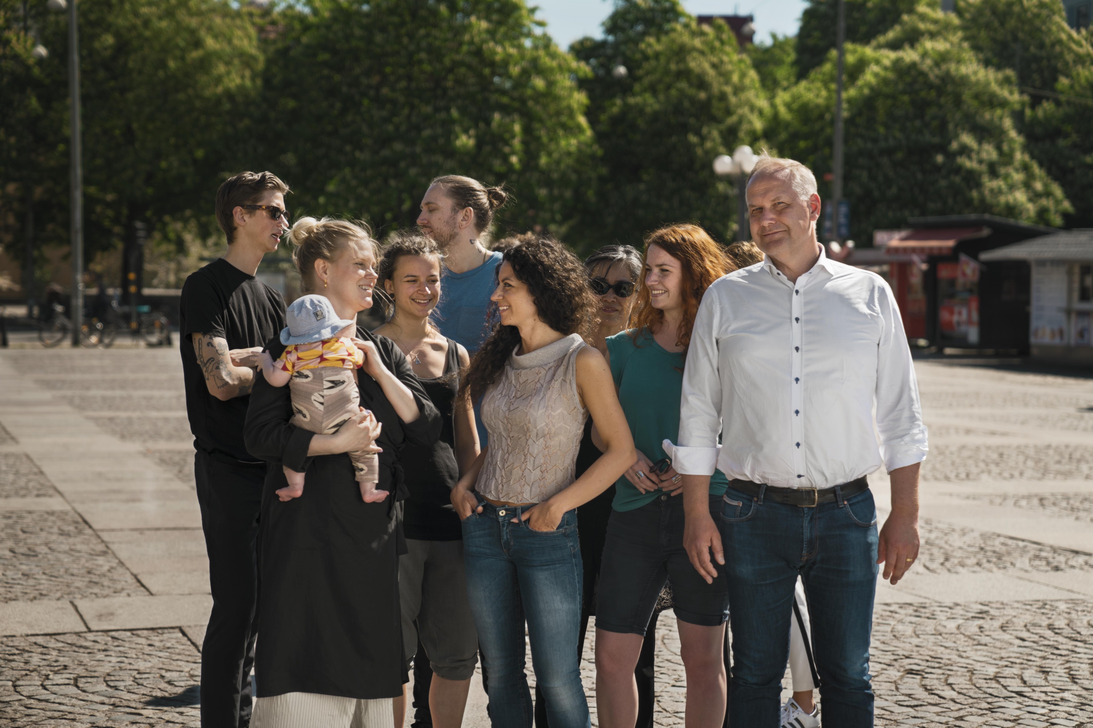

POLITISK KOMMUNIKATION
Notes:
Välkomna till kursen i politisk kommunikation!
Den här kursen är en del av fortsättningskurserna i politiskt hantverk, där bland annat den uppdaterade partiföreningsskolan kommer att ingå.
Tanken med den här kursen är att ge kunskap om och praktiska redskap för att förstå, utveckla och använda vår politiska kommunikation i vardagsaktivismen och i partiföreningarnas kort- och långsiktiga planering och målsättning.
Vi har växt med många nya medlemmar de senaste åren. Det är ett stort steg mot en starkare vänster och vi behöver följa upp det med att se till att det är enkelt för alla att vara med och jobba för ett jämlikt och rättvist Sverige. Den här kursen är en del i detta.
OBS! Påminn deltagarna om att inte berätta om innehållet i utbildningen på sociala medier. Det är särskilt viktigt eftersom den innehåller strategier som det vore olyckligt att leverera direkt till konkurrerande partier.
Här är upplägget för i dag (ca tre timmar):
Introduktion: politisk kommunikation i dag
Det enda och rätta alternativet – vår strategi och berättelse
Det spelar roll vem vi pratar med – målgruppstänk
Övning 1: Att överföra till det lokala
Verktygslådan: vi går igenom olika format.
Att nå ut. Praktiska tips för hur man når ut på bästa sätt
Övning 2: egen kommunikationsplan
Sammanfattning
Avslutande övning: ta fram ett eget inlägg

Slide 2

Varför en kurs i politisk kommunikation?
Notes:
Men först: varför en kurs i politisk kommunikation?
Att kommunicera vad vi tycker och tänker om vår politik, om samhället, vad som bör göras och varför Vänsterpartiet behövs på alla nivåer är naturligtvis en självklar del i vårt partis arbete. Men att kommunicera är inte bara att kommunicera – det ska göras på rätt sätt så att vi lyckas nå ut till väljare på det vis som vi vill. Det är så vi skapar och stärker vår berättelse och därmed våra politiska budskap. Bra kommunikation betyder därför inte bara att skriva inlägg eller posta ställningstagande i olika kanaler utan den ska kopplas till vår strategi och våra målgrupper. Att lyckas med vår kommunikation är centralt för att kunna mobilisera och utveckla vår rörelse framöver. Därför behövs det kunskap och verktyg om bra kommunikation på partiets alla nivåer. Den här kursen ska rikta sig till partiföreningar, närmare bestämt dess styrelse: Vänsterpartiets kärna där vi är närmast medlemmarna och väljarna.
Kursen ”Politisk kommunikation” ska ge partiföreningsstyrelser konkreta redskap för att väva ihop politisk strategi, målgrupper och kommunikation. Fokus ligger på att genom praktiska övningar utveckla kunskap och färdigheter för att nå ut med politiska budskap och aktiviteter på lokal nivå. Det är så hela partiet stärks i en gemensam ansträngning att bygga ut vår rörelse framöver.

Slide 3
Del 1
Politisk Kommunikation Idag
Notes:
Del 1: Politisk kommunikation idag
Bra kommunikation börjar med tydliga budskap utifrån en övergripande ram, eller berättelse, som i sin tur är en del av en politisk strategi. Vi ska återkomma till Vänsterpartiets strategi och berättelse i nästa moment, och börja här med hur politisk kommunikation ser ut idag. Vi har sett hur Bernie Sanders i USA lyckades bygga upp en känslomässigt positiv och peppig politisk kommunikation inför att bli det demokratiska partiets presidentkandidat i valrörelsen 2016 och 2020.
Vi ska i det följande gå genom grundläggande aspekter av lyckad och effektiv politisk kommunikation så som den ter sig i dag med hjälp av konkreta exempel.

Slide 4
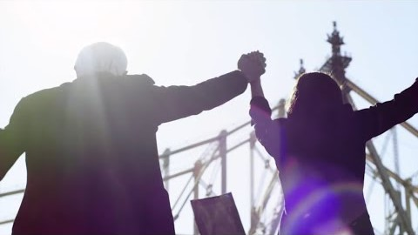
Att koppla bild och budskap
Notes:
Att ha ett bra och övertygande budskap räcker tyvärr inte långt när man ska nå ut till framför allt nya väljare. Det är såklart förutsättningen att man har ett bra budskap, men i en tid av allt fler mediala intryck via sociala medier samt film och tv behöver budskapet kopplas på ett effektivt sätt till bildspråk och/eller ljud. Ett budskap talar till den analytiska delen och mer rationella funderingar, bild och ljud ska dock ta det ett steg längre och aktivera känslor – entusiasm, sorg, vrede, glädje. Det är så man engagerar människor att inte bara tycka något eller hålla med i sak utan även att handla utifrån det tex att gå och rösta, dela ut flygblad eller demonstrera och att i nästa steg övertyga andra.
Under förvalskampanjen 2020 publicerade Bernie Sanders kampanjen en valfilm som effektivt kopplade just budskap och bild.
Försök att översätta så gott du kan för de som inte är flytande på engelska.
Låt deltagarna först brainstorma kring de känslor och tankar som filmen har väckt hos dem:
Vad är nyckelorden? (sorg, glädje, hopp etc.)
Diskussionsfrågor:
Vad skulle ni säga är budskapet?
Analys: budskapet är inte direkt uttalat, fokus ligger mycket på att visa aspekter som gemenskap, förändring, kamp, jämlikhet, rättvisa etc. Det är nyckeln till att filmen väcker starka känslor samtidigt som man anar det ideologiska budskapet mer intellektuellt.
Hur samspelar budskap och bild samt ljud?
Budskapet om att förändring åstadkoms bara tillsammans bildsätts med grupper av människor från olika rörelser som kämpar för rättvisa/klimatomställning osv.
Att blanda bilder från olika platser och människor med tonsättningen från Sanders tal suggererar mångfald och gemenskap – återigen ett sätt att indirekt väva in budskapet utan att uttala det direkt.
Hur försöker filmen att få folk att bli engagerade?
Sanders retoriska frågor i början sätter tonen – ”är du beredd att ta kampen för någon du inte känner?”
Filmen är både abstrakt i sitt budskap samt konkret i bildsättningen. Den målar upp de stora konflikterna samtidigt som den talar till var och en att bli del av en rörelse för förändring, att var och en kan göra skillnad och bli engagerad.

Slide 5
Digital aktivism
Internet är centrum för den politiska debatten och aktivismen
Sociala medier allt viktigare både utåt och internt
”Traditionell” politisk kommunikation (gator/torg, flygblad etc) fortfarande viktig men påverkas och underlättas genom digitalisering
Notes:
En stor del av den samtida politiska kommunikationen sker online i dag, så som mycket annat i vårt vardagsliv. Internet har blivit centrum för både den politiska debatten och intern kommunikation. I synnerhet sociala medier, framför allt Facebook, Instagram och Twitter, är de viktigaste plattformarna att nå ut på. Det har naturligtvis påverkat aktivism. Även om det fortfarande är viktigt (eller till och med ännu viktigare ibland) att gå ut på gator och torg för att dela ut flygblad eller demonstrera, sker allt mer av den politiska aktivismen på nätet.

Slide 6
Del 2
Det enda alternativet –
Vår strategi, berättelse och profil
Notes:
I Vänsterpartiets partiprogram och strategidokument har vi våra gemensamma grundvärderingar som vägleder oss i vår strategi. Förslaget till det nya partiprogrammet har inte behandlats på kongressen 2020 men finns kvar som diskussionsunderlag.
Grunderna är desamma efter de föreslagna ändringarna men en del förskjutningar sker. Vi talar i det nya förslaget till program mer om socialismen som inte bara ett avlägset mål, utan också som en rörelse, och som själva vägen till det målet. Och vi understryker tydligare än förut att vi är ett ”socialistiskt, feministiskt och antirasistiskt parti på ekologisk grund.” För att ta några exempel. Diskussioner om detta fördjupas i de olika kurser som utgör ”Ideologiskolan” men de präglar förstås även våra strategier som de beskrivs här.

Slide 7
Förskjuta den politiska debatten
Vår roll är att förändra dagordningen → tända hopp om att ett jämlikt samhälle är möjligt
Målet: ett långsiktigt ideologiskt skifte för ökad jämlikhet
Metod: kanalisera de stämningar och önskemål hos de som vill ett bättre samhälle och politisera dem
Effektiv politisk kommunikation central för att lyckas!
Notes:
Vänsterpartiets roll i den politiska samtiden är att driva ett politiskt projekt som väcker ett brett, gemensamt hopp om ett bättre samhälle och inspirerar till handling. Vi behöver förändra dagordningen i debatten och vad som diskuteras vid fikaborden. Vi har bra förutsättningar att bli en stark kraft för ett sådant skifte och axla en större roll i svensk politik.
Vi behöver ändra spelplanen. Vi behöver skapa en politisk situation där ekonomisk förändring är inom räckhåll, för att det ska bli betydelsefullt för människor att rösta och agera för sådan förändring. Så länge människor upplever att den vägen är stängd, kommer tendensen att istället fastna i misstro mot andra människor finnas kvar.
Därför behöver Vänsterpartiet prioritera att arbeta för ett långsiktigt ideologiskt skifte för ökad jämlikhet. Ett ideologiskt skifte och en ideologisk förståelse av verkligheten skapas inte bara genom undervisning eller politiska samtal, utan det är ofta de mer akuta politiska konflikterna som gör skiljelinjerna i samhället tydliga för människor. När den typen av situationer uppstår i olika delar av samhället är det Vänsterpartiets uppgift att kanalisera de stämningarna och önskemålen genom att politisera dem. Det kan handla om att stödja en strejk, protestera mot försämringar, ombildning av hyresrätter, organisera klimataktioner – eller pressa regeringen genom parlamentariska metoder.
Vad och hur vi kommunicerar är nyckeln till att lyckas med detta uppdrag och för att bygga en större rörelse.

Slide 8
Jonas Sjöstedts förstamajtal 2020
”Coronapandemin visar hur svagt ett samhälle blir av högerpolitik. Den som jobbar som timanställd har inte råd att stanna hemma när hen är sjuk, oavsett om karensdagen är borta eller inte. Den som bor trångt har inte möjlighet att isolera sig, trots folkhälsomyndighetens rekommendationer. Det är högerpolitikernas verk. Det är de som har sett till att anställningarna är otrygga och att folk inte har råd att skaffa bostäder till rimliga hyror.
Medan vi i vänstern har gjort allt för att vanligt folk ska drabbas så lite som möjligt av krisen, lägger de allt krut på företagen. Men nu plötsligt, förlitar de sig inte längre på marknaden, nu vill de att staten ska skicka över stora belopp även till företag med rika ägare. De låter som ekon från Svenskt Näringsliv. De som förut talade föraktfullt om bidrag från staten vill nu att just de ska få bidragen. Inte ens högern tror på högerpolitik när det är kris.
Där står Vänsterpartiet för en annan linje.”
Notes:
Jonas Sjöstedts förstamajtal 2020 är ett bra exempel på hur vi tänker oss att politisk kommunikation bör se ut med de strategiska mål vi har.
Det finns tre centrala element för en lyckad och effektiv politisk kommunikation som även kännetecknar Jonas tal:
Väva samman partiets berättelse med aktuella samhällsfrågor (rött)
Vänsterpartiets profil (grönt)
Tydliggöra skillnader gentemot motståndare (blått)
Vi ska gå igenom dessa tre nu.

Slide 9
Att väva samman samhällsfrågor med vår berättelse
”Coronapandemin visar hur svagt ett samhälle blir av högerpolitik”
Budskapet vem vi är som parti och vad vi vill blir tydligt när samhällsfrågor kopplas till vår ram, vår berättelse
Att koppla varenda fråga till vår berättelse är att förstärka vårt budskap genom vår strategi
Tex vikten av det gemensamma under (och efter) coronakrisen → jämlikhet förutsättning för ett samhälle som håller ihop
Notes:
Det Jonas gör i sitt första majtal är att koppla coronakrisen till Vänsterpartiets berättelse, ett Sverige för alla – inte bara några få. Vårt budskap om vem Vänsterpartiet är blir tydligt när det kopplas till vår ram, vår berättelse. Att kunna koppla varenda fråga till vår övergripande berättelse, eller ram, är att använda vår strategi för att göra vårt budskap tydligt. Vi visar, exempelvis i förstamajtalet här, på vikten av gemensamma lösningar även i samhällskrisen under coronapandemin, när idén om att marknaden löser alla problem har brustit för de allra flesta. Att jämlikhet är förutsättningen för ett samhälle som håller ihop även i svåra tider.

Slide 10
Vänsterpartiets profil –
varma, verklighetsnära, drivande
Vänsterpartiet är…
…varma
…verklighetsnära
…drivande
Profilen ska prägla det vi kommunicerar utåt
Notes:
Vår övergripande berättelse ska vara en ledstjärna för allt vi kommunicerar. Det underliggande element som ska prägla det vi kommunicerar är vår profil – hur vi vill uppfattas av andra. Medan berättelsen sätter ramen för vad vi kommunicerar hjälper profilen oss att välja hur vi kommunicerar det.
Vår profil består av tre centrala ledord. Vänsterpartiet ska uppfattas som 1) varma, 2) verklighetsnära och 3) drivande.
Vi är ett parti som präglas av medmänsklighet, rättvisa och jämlikhet. Vi är ärliga och delar med oss av våra personliga berättelser. Vi är ett parti som välkomnar alla som vill skapa ett rättvist och jämlikt samhälle. Vi är inbjudande och öppna för samarbeten och dialog med människor och rörelser som strävar åt samma håll som oss.
Vi finns där människor är och vi pratar om sådant som spelar roll så att människor blir berörda och förstår vad vi säger. Vi är raka och säger vad vi menar. Vi bryr oss om hur människor har det och vår politik utgår ifrån vad som i praktiken kan förbättra människors vardag.
Vänsterpartiet är en konstruktiv och positiv kraft. Vi har idéerna om hur vi skapar ett samhälle som är bra för oss alla. Vi har lösningar på samtidens problem. Vi är stolta över våra politiska och organisatoriska framgångar och berättar gärna om dem samtidigt som vi alltid ser framåt. Vi är ett parti i rörelse.
Vår kommunikation måste präglas av denna profil – vi vill på olika sätt visa att vi är varma, verklighetsnära och drivande. Det räcker därför inte bara med ett bra budskap – tex att vi kämpar för jämställdhet – utan vi behöver kommunicera våra budskap på ett sätt så att människor kan knyta an till oss på olika sätt – genom att uppfattas som varma, verklighetsnära och drivande. Låt oss titta på några exempel hur det kan göras.

Slide 11

Notes:
Hur speglas vår profil i det vi kommunicerar?
Att profilera vår kommunikation kan göras på många olika sätt. Det kan handla om vilka färger, bilder eller vilken musik vi använder oss av. Men det handlar också om vilka format vi väljer. Ett exempel är Jonas podcast där han besöker människor i deras kök eller där han bakar hemma. Det är ett sätt att kommunicera att vi är verklighetsnära, varma och drivande genom att välja ett format som speglar just detta.
Den här valaffischen gör mycket på en gång. Vårt budskap är tydligt – mer tid över för tex barnen – och vår profil återspeglas i användningen av bild och text. Bilden visar två glada barn vid matbordet – det som är viktigast i livet för många. Kontrasten byggs upp till det överstrukna ”Övertid” som ska leda tankarna till orimliga krav från arbetsgivare och ohållbara villkor för anställda. Vänsterpartiet framstår som varm (vi bryr oss om hur vanliga människor har det och vad som är viktigast i livet), verklighetsnära (vi visar på ett problem många faktiskt upplever i sina liv, vi är konkreta) och drivande (vi arbetar för förändring, för ett bättre samhälle för alla).

Slide 12
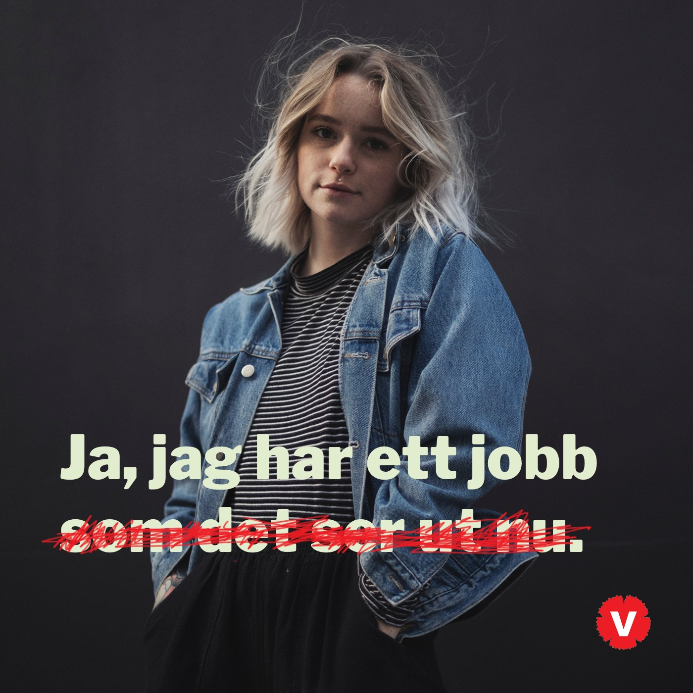
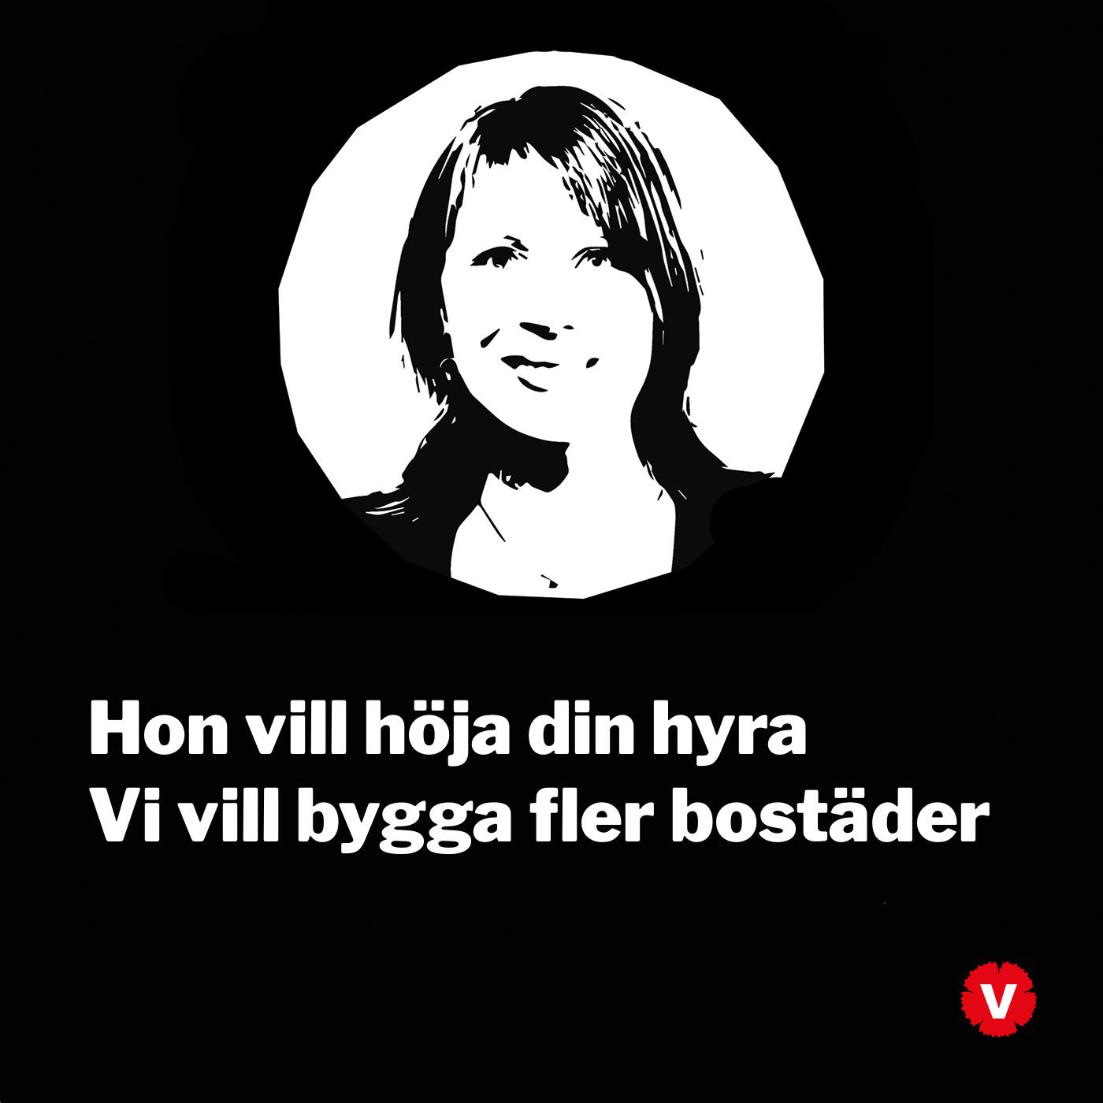
Tydliggöra skillnader
Notes:
Ett grepp som vi på Vänsterpartiet har jobbat med rätt mycket de senaste åren och i senaste valrörelsen är att försöka kommunicera det vi står för och vår berättelse samtidigt som skillnaden gentemot andra partier ska träda fram extra tydligt. Idén är att vår profil och det vi kämpar för förstärks ytterligare om man kontrasterar mot politiska motståndare och det man vänder sig mot.
Här är ett exempel som vi använt på Instagram med anledning av LAS-utredningen:
”Ja, jag har ett jobb som det ser ut nu.”
(Vänsterpartiet Instagram, 29 maj 2020)
Ett annat exempel har vi använt på vår Facebook-sida. Här ser vi en bild som visar Annie Lööf i mörklagt profil med texten ”Hon vill höja din hyra, vi vill bygga fler bostäder”
https://www.facebook.com/vansterpartiet/photos/a.10151247679410348/10157601122120348
Här blir kontrasten mellan det vi kämpar för och det våra politiska motståndare gör ännu tydligare. Vänsterpartiet vill att du ska få en bostad, Centerpartiet vill att du ska betala mer till din hyresvärd. Vi står på vanligt folks sida, Centerpartiet på kapital- och fastighetsägarnas.
Vi är alternativet till de andra partierna som inte tar vanligt folks problem på allvar utan hellre tjänar sina särintressen.
Att tydliggöra skillnaden gentemot en politisk motståndare är även en viktig del i att skriva debattartiklar. Det är bra med egna konkreta budskap om vad man vill åstadkomma och varför. Men det blir ännu starkare om det kontrasteras mot det orimliga i högerns och för den delen Socialdemokraternas politik.

Slide 13
Del 3
Det spelar roll vem vi pratar med – målgrupper
Notes:
Vår kommunikation måste utgå från partiets politik, strategi och från vilka frågor som i ett givet ögonblick är möjliga att vinna, men också från vilka väljare vi kan påverka. Vilka vi ser som vår målgrupp avgör vad vi pratar om, hur vi pratar, vem som gör det och i vilka kanaler.

Slide 14
Våra målgrupper
Målgrupper = resurser för att nå väljare flera gånger
Vilka är de ”påverkbara” väljarna?
Lokal anpassning!
Vad är syftet med kommunikationen?
Notes:
Vår politik gynnar det stora flertalet, men vi vet att andelen väljare som har Vänsterpartiet som sitt första- eller andrahandsval bara är runt 20 procent för tillfället. Det innebär att vi slösar tid och kraft om vi försöker nå alla svenska väljare. När man vågar prioritera skaffar man sig resurser att istället nå samma väljare flera gånger – ofta en förutsättning för att lyckas övertyga. Om vi först vinner de väljare som står närmast, ökar det chanserna att senare lyfta vår maximala potential över 20 procent.
Utmaningen är att förstå vilka de påverkbara väljarna är. Inför valet 2018 gjorde Vänsterpartiet en uppdelning i två huvudmålgrupper: unga progressiva och ekonomiskt missnöjda. Det var en framgångsrik analys. I valet kunde vi se hur Vänsterpartiet gick framåt både bland yngre i storstäderna och bland lite äldre arbetare och låginkomsttagare. Inför valet 2022 kommer den målgruppsanalysen att uppdateras.
Ibland finns det behov av att göra lokala målgruppsanalyser. Då fungerar det ofta bra att studera vilka områden Vänsterpartiet haft framgång i tidigare och försöka förstå vilken typ av människor som bor där. På karttjänster som Eniro finns det demografiska data på kvartersnivå som man kan utnyttja. Man kan också utgå från vilka väljargrupper partiet som helhet har starkt stöd i och med hjälp av lokalkännedom eller offentlig statistik försöka komma fram till var de finns på den egna orten. I målgruppsanalysen ingår inte bara att förstå var potentiella väljare bor, utan lika mycket hur de beter sig, vilka värderingar de har och var man kan träffa dem. Inte minst det sista är ett arbete som måste göras lokalt för att kunna kommunicera effektivt. En partiförening som jobbar regelbundet med annonsering i sociala medier har bra möjligheter att lära sig vilka lokala målgrupper som är särskilt mottagliga för partiets budskap.
Ibland är inte syftet med partiets kommunikation att påverka väljarnas partival, utan att till exempel skaffa stöd för att driva igenom en lokal sakfråga. I det läget innebär en målgruppsanalys att man sätter sig ner och går igenom vilka aktörer som är viktiga för att man ska lyckas. Då kan målgruppen för en kommunikationsinsats vara ortens idrottsledare, Lionsmedlemmar eller alla som bor på en viss väg.

Slide 15
Del 4
Övning!
Att överföra till det lokala

Slide 16
Att överföra till det lokala
Budskap/berättelse: V är enda alternativet till marknadsliberalismen och extremhögern. Hur överför ni detta till er partiförening/ert sammanhang?
Konfliktlinjer: Vad händer hos er som skulle kunna vara en tydlig konfliktlinje?
Målgrupper: hur ser det politiska landskapet ut hos er? Vilka potentiella väljare kan/vill ni fokusera på?
Diskutera i grupper 20 minuter, sedan presentation i 5 min.
Notes:
Nu kommer vi till vår första övning. Kapitel 1-3 gick igenom den övergripande idén med politisk kommunikation, att koppla strategi med kommunikation och målgruppstänk för oss i Vänsterpartiet. Nu ska vi försöka att överföra det till era partiföreningar och lokala sammanhang.
Vi har tre centrala element vi ska gå igenom: budskap/berättelse, skillnad mot politiska motståndare och målgrupper. I smågrupper ska ni nu försöka att formulera er lokala berättelse, en tydlig konfliktlinje gentemot politiska motståndare och era främsta målgrupper för utåtriktad kommunikation.
OBS! Dela in deltagarna i smågrupper, förslagsvis i grupper som tillhör samma partiförening. Dela ut en blankett som deltagarna kan använda för att rita upp en lokal kommunikationsstrategi. Här finns vissa frågor som kan hjälpa deltagarna att formulera sig.
Gå genom de olika delarna och exemplen innan grupperna sätter igång. Ge grupperna 20 minuter för att diskutera, sedan presenterar varje grupp i 5 minuter.
Budskap/berättelse:
Vänsterpartiets övergripande berättelse är kopplad till vår politiska strategi: vi vill bygga ett samhälle för alla, inte bara de rikaste. Vi är det enda alternativet till marknadsliberalismen och extremhögern.
Hur skulle ni överföra detta till er partiförening?
Konfliktlinjer:
Vi drar konfliktlinjer främst mot högern inkl SD men även mot Socialdemokraterna i de fall de verkar för en politik som leder till ökade klyftor och orättvisor.
Vad händer i lokalpolitiken hos er som skulle kunna vara en utgångspunkt för en tydlig konfliktlinje? Är det så att högern säljer ut hyresrätter? Eller att det satsas på kameraövervakning istället för fler ungdomsgårdar? Här finns det konfliktlinjer att dra upp!
Vilken konfliktlinje man väljer – alltså vem man identifierar som huvudmotståndare – beror naturligtvis på hur den lokalpolitiska situationen ser ut och vilka målgrupper som man vill nå ut till.
Målgrupper:
Vilka ni helst vill rikta er till i er kommunikation beror på syftet med kommunikationen och hur ert lokala sammanhang ser ut (vilka frågor som är viktiga för människor, vilka politiska aktörer som finns på plats etc).
Är det så att de allra flesta i ert område röstar på Socialdemokraterna och Vänsterpartiet men där Socialdemokraterna har fört en politik som går emot områdets kärnväljares intressen (tex nedskärningar eller utförsäljningar)?
Då kanske ni vill rikta in er på just denna grupp socialdemokratiska väljare som potentiellt skulle kunna tänka sig rösta på Vänsterpartiet eller till och med bli aktiva i Vänsterpartiet. Ta upp frågorna där ni skiljer er från Socialdemokraterna och visa att Vänsterpartiet är det enda riktiga vänsteralternativet. Det är viktigt att ni försöker förstå vilka frågor som skulle kunna vara av betydelse för den grupp ni vill tala till. Det skulle kunna vara en bra idé att visa sig ofta på gator och torg med flygblad och skriva debattartiklar i lokaltidningen för att profilera Vänsterpartiet som det parti som på riktigt bryr sig om området.
Är ni aktiva i ett område som traditionellt dominerats av högern men ändå en rätt aktiv partiförening?
Då kan det vara en idé att fokusera på mobilisering av de egna medlemmarna, att visa att det är värt att vara aktiv och positionera sig mot högerns politik. Ni kan bli en oas för alla som vill ha ett jämlikt samhälle för alla, inte bara de rika. Peppiga och glada inlägg om olika aktiviteter hjälper att få folk att bli ännu mer aktiva och känna att vi är många som vill något annat även om eller just för att den lokala politiska utvecklingen går åt ett annat håll. Det är här ni bygger en framtida kraft för förändring.
Oavsett hur exakt det ser ut hos er kommer ni kunna analysera läget och komma fram till den eller de målgrupp/er som ni vill prioritera i er kommunikation. Som exemplen visar hänger målgruppstänket ihop med en bredare strategi kring vilka väljare man vill tala till eller hur man tänker sig bygga en aktiv och framgångsrik partiförening.

Slide 17
Del 5
Verktygslådan
Notes:
I det följande ska vi gå genom några av de viktigaste verktyg som vi kan använda oss av i vår kommunikation. Beroende på vad vi vill kommunicera, vad syftet är med kommunikationen och vem vi riktar oss till väljer vi olika format.
Det här avsnittet ska göra det så enkelt som möjligt att plocka ihop de viktigaste delarna och sätta igång.

Slide 18
Att välja rätt format
Syftet?
Engagera medlemmar → bild/affisch/flygblad, video och podcast
Övertyga väljare → bild/affisch/flygblad, video, debattartikel
Övertyga meningsmotståndare → debattartikel
Innehållet?
Korta krav → bild, flygblad
Analys → video, podcast, debattartikel
Inbjudningar → bild/affisch/flygblad
Aktiverande/gemenskap → video, podcast

Slide 19
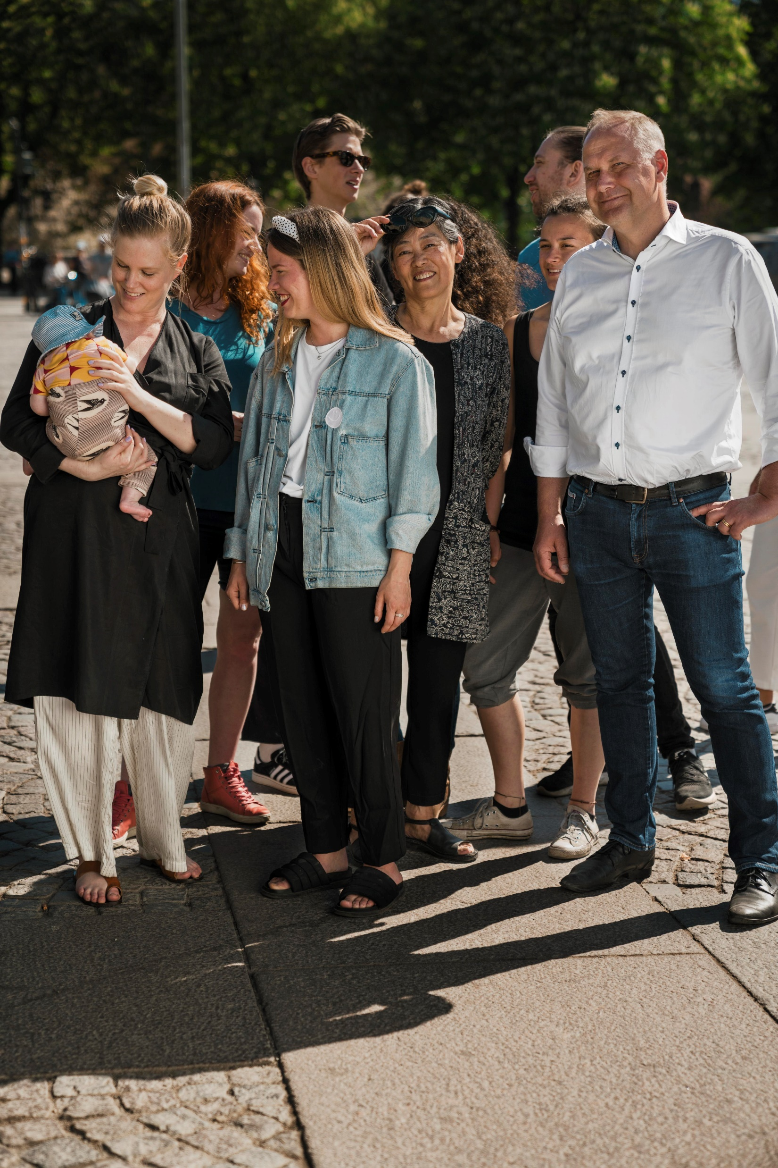
Bild/affisch/flygblad
Vanligaste formatet
Ska gå snabbt att ta fram → aktuella frågor/händelser/kampanjer
Korta resonemang, inte för mycket text
Koppla budskap och bild!
Använd tydliga budskap, inga krångliga analyser
Alternativt: locka med uppseendeväckande bilder/rubriker
Notes:
Bilder i sociala medier, affischer och flygblad är nog de format som de flesta av oss har kommit i kontakt med i vårt engagemang i partiet.
Bilder, affischer och flygblad är bra om man vill nå ut under specifika kampanjer och valrörelser. De ska mestadels användas för att kommunicera kring specifika dagsaktuella frågor/aktiviteter (demonstrationer, val etc.). Det ska gå snabbt att ta fram dem.
För längre resonemang ska andra format användas så som podcast eller debattartiklar.
Bilder, affischer och flygblad är bra format för att komma i kontakt med både sympatisörer som kanske ska motiveras att gå och rösta eller demonstrera och potentiella väljare som skulle kunna rösta på oss om de fick rätt information/budskap. Bilder, affischer och flygblad är däremot inte de bästa formaten för att övertyga meningsmotståndare. Det gör man i debatter och längre artiklar.
Det är naturligtvis svårt att generalisera för mycket kring dessa format då de kan användas i olika kanaler så som sociala medier, gator och torg. Men det finns vissa grundläggande saker som kan vara bra att tänka på när man vill ta fram bilder för att sprida i sociala medier, affischer eller flygblad.
Att koppla budskap och bild
Som vi nämnde i inledningen så är ett centralt verktyg i politisk kommunikation att koppla samman budskap och bild/ljud. Exemplet vi visade det med var Bernie Sanders valfilm från 2020.
Det kan göras på många olika sätt naturligtvis beroende på vad man pratar om/vad syftet är med materialet.
Vi kan ta ytterligare ett exempel från valrörelsen 2018. Den här bilden (valaffischen med Jonas och människor på ett torg) försöker tydligt kommunicera det vi står för – alla ska vara med, partiet för vanligt folk – och vår profil – hoppfulla, positiva, verklighetsnära – genom bildspråket. Det är ljusa färger, det är soligt, det är olika människor i olika åldrar som tycks känna varandra och trivas i det.
Texten till affischen var i de flesta fall ”Ett Sverige för alla, inte bara de rika” vilket ska speglas i bildspråket. Vi kämpar för något, ett jämlikt samhälle för alla, vi är hoppfulla om förändring och bygger på gemenskap. Det är det bilden ska suggerera.
Använd tydliga budskap
Om ni ska ta fram en bild eller flygblad där texten är extra viktig, låt budskapet vara tydligt. Texten får inte vara för lång och krånglig. Alla ska kunna förstå mer eller mindre direkt vad det handlar om och vad vi vill säga. Bestäm er vad det är ni vill säga – vad är det centrala budskapet? Försök att koka ner det i en tydlig mening. Tycker ni att bostadspolitiken är orättvis och att det ska byggas fler hyresrätter? Då är budskapet på bilden eller flygbladet kanske ”Bygg fler hyresrätter som vanligt folk har råd med” eller ”Stoppa bostadskaoset. Bygg fler hyresrätter nu!”
Sådant är särskilt viktigt när det handlar om bilder som ska spridas på sociala medier. På ett flygblad kan man ofta använda baksidan för ett lite längre resonemang men även här är det bra att texten inte blir för krånglig och långrandig. De flesta som vi kommunicerar med har inte tid för att läsa en lång text om problemet med bostadsmarknaden – de behöver fatta budskapet snabbt och utan omvägar.
Alternativet: locka intresset med uppseendeväckande rubriker
Om man vill fånga människors uppmärksamhet är det bra med tydliga budskap men det finns naturligtvis andra alternativ också. Ett sådant är att använda sig av olika uppseendeväckande rubriker eller bildsättning. Något som fångar uppmärksamheten och får folk att vilja ta reda på mer.
.
Här ser vi ett exempel från Vänsterpartiets Facebook-sida. Texten på bilden är ”Dra i nödbromsen” med en bild på en typisk nödbroms på tåg. Det är klart att man inte direkt vet vad bilden handlar om men man fångas av känslan att det är något som är akut, potentiellt farligt och som behöver stoppas. Upplösningen kommer i den längre texten när man klickar på bilden. Samma sak fungerar naturligtvis med flygblad också men är svårare när man ska ta fram affischer.
Text, siffror eller grafer/illustrationer?
När man tar fram bild/affisch/flygblad är det såklart viktigt att fundera på det viktigaste man vill ha sagt/visat. Ibland är det ett politiskt krav tex ”Stoppa ombildningar” men ibland är det en siffra som man vill rikta uppmärksamhet på tex ett valresultat, eller hur stor andel av alla förmögenheter som ägs av den rikaste procenten i Sverige. Då är det bra att lyfta fram just denna siffra. Ibland kan det till och med vara intressant med en graf, men bilder, affischer eller flygblad ska alltid vara lätt att förstå eller dra uppmärksamhet till sig.

Slide 20
Video
Rörligt material allt viktigare
Allt från långa valfilmer till korta klipp på Facebook/Instagram
Lätt att fånga människors intresse och att väcka känslor
Lätt att väcka känslor
Beroende av helhetstänk – samspel mellan bild – ljud – budskap
Ni behöver inte någon filmstudio! Använd existerande material.
Notes:
Video, film och rörligt material är format som blir allt viktigare och mer populärt. De kan användas i olika kanaler samtidigt – på hemsidan och sociala medier t.ex. Det kan handla om längre filmer på flera minuter tex valfilmer eller kortare klipp under minuten som fungerar mer som rörliga flygblad med snabba, tydliga budskap och inte sällan en uppmaning till handling. Sistnämnda är nog det vanligaste och mest användbara i politisk kommunikation på partiföreningsnivå.
Video har fördelen att det är lätt att fånga människors intresse. Musik eller röst förstärker ytterligare materialets budskap och det är lätt att tala till känslor genom rörligt material. Det är ett bra format för att kunna kommunicera med känslor istället för rationella argument och kan därför locka intresse och engagemang.
Liksom bilder, affischer och flygblad riktar sig video ofta till sympatisörer eller människor som kan sägas stå budskapet och partiet nära men som kanske inte har tagit steget att bli medlemmar eller behöver en ”push” för att gå och rösta på oss.
Video är ännu mer beroende av ett helhetstänk. Bildmaterialet, musik och röst ska samspela på ett sätt som går ihop med det budskap man vill nå ut med. Ska materialet engagera människor? Då är det en bra idé att tex välja musik som är glad och peppig. Ska vi stoppa högerns privatiseringar och uppmärksamma de farliga konsekvenserna av deras politik? Då kanske man använder musik som suggererar olycka, fara och hot.
Ingen filmstudio? Stressa inte!
Det är bra om man använder teknik som man vet håller hög kvalité men de flesta mobiltelefoner klarar av att spela in rätt snyggt material nuförtiden. Ska ni ta fram längre filmer till valrörelsen eller liknande kan det vara en idé att dubbelkolla att kvalitén håller måttet. Dålig bild- eller ljudkvalité ska inte påverka upplevelsen negativt så att budskapet inte når fram för att människor distraheras av brus eller oskarpa bilder.
Samtidigt måste inte alla filmer eller klipp ni tänker producera bli mästerverk. Beroende på sammanhanget och vad man vill säga kan det till och med vara bra om filmen speglar en ”vardagskänsla” tex ett snabbfilmat klipp från tunnelbaneperrongen om avgiftsfri kollektivtrafik för ungdomar eller en ”lägesrapport” utanför vårdcentralen om dåliga villkor för vårdpersonal. På det sättet krymper distansen mellan ”politik” och vardagen och vi visar att vi är vanliga människor som bryr sig om hur vanligt folk har det.
Gör om, gör rätt – använd redan existerande material!
Ett vanligt grepp är att ta existerande material – från tv-sända debatter eller liknande – och klippa ut en del som man tycker belyser en fråga eller en insats på ett bra sätt.

Slide 21
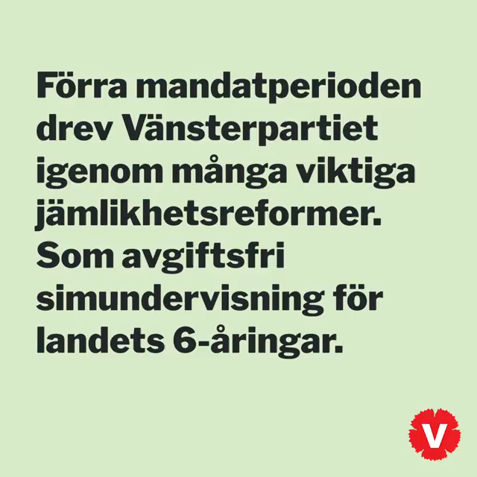
Notes:
Här är ett exempel på ett kort videoklipp som passar bra i sociala medier: om reformer som riskerar att slås sönder med januariavtalet. Videon betonar både lekfullhet och känslan av orättvisa när barn drabbas av dåliga politiska prioriteringar.

Slide 22
Text/debattartikel
Reagera på motståndare, egna utspel, positionering i viktiga (lokala) frågor
Dagsaktuella händelser
Når målgrupper som inte finns på nätet i lika stor utsträckning
Begränsade i sin längd – fokus på det viktigaste ni vill ha sagt
Notes:
Det mest traditionella sättet att opinionsbilda på är genom text/artiklar i tidningar. Det är fortfarande ett utmärkt format för att få in foten i samhällsdebatten och för att möjligen övertyga meningsmotståndare och människor som inte identifierar sig själva som vänster. Det är även ett sätt att visa att man finns som politisk aktör på lokal nivå och att man bryr sig om människor i ens närområde och de frågor som spelar roll lokalt.
Debattartiklar är ofta rätt begränsade i sin längd – det handlar om att på ett koncist och övertygande sätt argumentera för sin sak och visa skillnaden mot det man vänder sig emot (andra politiska partier, företag, politiska beslut etc).
Debattartiklar tar avstamp i aktuella händelser och det är viktigt att tydliggöra varför man skriver en debattartikel just i det ögonblicket. Man behöver visa relevansen i den egna artikeln (tex ”Nu vittnar hyresgäster i XX om lyxrenoveringar och höjda hyror – vräkningar är redan på gång. Istället för att bygga för alla, ökar nu segregationen tack vare den förda högerpolitiken”).
Även om debattartiklar är en möjlighet att resonera lite längre än tex via bild eller affisch behöver man koka ner det egna budskapet på ett tydligt sätt. Vad är det viktigaste vi vill ha sagt? Försök formulera svaret i en, högst två meningar. Detta budskap ska löpa som en röd tråd genom texten.
Med hjälp av en debattartikel författad av Jonas Sjöstedt och Ulla Andersson om vänsterns krav i coronakrisens spår ska vi nu gå genom hur man bygger upp en koncis och övertygande debattartikel.
https://www.gp.se/debatt/sverige-beh%C3%B6ver-en-l%C3%A5ngsiktig-statlig-investeringsplan-1.27312333

Slide 23
Text/debattartikel
Ingressen:
“Coronakrisen visar hur skört vårt samhälle är. Men den visar även att när vi gör saker tillsammans står vi starkare. Fler inser att idén att marknaden löser alla problem är passé. I stället behöver vi en massiv investeringsplan för att säkra jobb, välfärd och klimatomställningen, skriver Jonas Sjöstedt (V) och Ulla Andersson (V).”
Notes:
Ingressen:
I ingressen, som alltid står överst, ger man en inledande sammanfattning av det centrala budskapet/argumentet i texten som följer. Här tar man upp det aktuella problemet – ”Coronakrisen visar hur skört vårt samhälle är. Men den visar även att när vi gör saker tillsammans står vi starkare. Fler inser att idén att marknaden löser alla problem är passé” – och det egna kravet/ den egna positionen – ”I stället behöver vi en massiv investeringsplan för att säkra jobb, välfärd och klimatomställningen”.
Ingressen ska visa att artikeln är relevant, alltså aktuell, (coronakrisen och det nuvarande samhällets tillkortakommanden i att lösa den) och förmedla det viktigaste budskapet (det behövs en annan politik för att på lång sikt bygga ett hållbart samhälle).

Slide 24
Text/debattartikel
Inledningen:
”I Sverige är det gemensamma så hårt nedbantat att även små störningar innebär stora problem. Vid en kris som denna blir det än värre. Centrala samhällsuppgifter har splittrats upp på en mängd olika privata företag utan blick för det gemensammas bästa. Därför vänder sig människor nu till det offentliga, medan idén om att marknaden löser alla problem är hopplöst passé.
För att ta oss ur krisen behöver Sverige ett massivt statligt investeringsprogram. Det skulle på en och samma gång fylla flera nödvändiga funktioner. Genom att staten över lång tid satsar stora summor på investeringar skapas en mängd arbetstillfällen, både i det offentliga och det privata. Genom omfattande investeringar ser vi också till att komma ifatt de stora samhällsbehov som finns överallt omkring oss. Det handlar om alltifrån att se till att tågen går som de ska, till att barnen på förskolan får bra och fina lokaler. Men en investeringsplan på 20-talet måste även ta sig an större uppgifter än så. Det är på vår generation det ligger att ställa om samhället för att klara klimatet. Vi måste bygga om Sverige för att pressa ned utsläppen och göra det möjligt att leva rika liv på ett hållbart sätt.”
Notes:
Inledningen till själva texten tar återigen upp relevansen och det egna budskapet, fast lite mer utförligt.
Det första stycket i inledningen beskriver aktualiteten och problemet man vänder sig emot – att det offentliga är underfinansierat och sönderprivatiserat. Den tydliggör varför det behövs en annan politik – det centrala budskapet – att det nu behövs ett massivt statligt investeringsprogram som på många olika sätt skulle möjliggöra ett mer hållbart samhälle.

Slide 25
Text/debattartikel
Huvuddelen:
Argumentation från starkast argument till ”svagast”
Lista politiska krav tex
Avslutningen:
“I dag går människor arbetslösa samtidigt som samhället är fullt av viktiga arbetsuppgifter att utföra. För att råda bot på detta vill vi bygga vidare på de konstruktiva partiöverskridande samtal som har förts under pandemin. Nu blir uppgiften att ta oss ur den ekonomiska krisen och bygga ett starkare samhälle för morgondagen. För det behövs en investeringsplan.”
Notes:
Huvuddelen
I huvuddelen går man punkt för punkt genom sina viktigaste argument.
I exemplet vi anför här tar Jonas och Ulla avstamp i vad de kallar för ”marknadskrafternas kortsiktighet och utifrån det beskrivs de viktigaste områdena för ett statligt investeringsprogram:
bostadspolitiken, samhällslokaler, energi och infrastruktur.
I slutdelen beskriver man hur dessa krav ska bli verklighet – genom ökad beskattning.
Avslutning
I den avslutade delen sammanfattar man sitt resonemang med betoning på det egna centrala budskapet. Avsluta gärna med en uppmaning till läsaren och/eller till den man riktar sig till (en politisk motståndare tex. ”Privatiseringsiver eller jämlikhet? Nu är det dags att bestämma sig, Socialdemokraterna”).
I dag går människor arbetslösa samtidigt som samhället är fullt av viktiga arbetsuppgifter att utföra. För att råda bot på detta vill vi bygga vidare på de konstruktiva partiöverskridande samtal som har förts under pandemin. Nu blir uppgiften att ta oss ur den ekonomiska krisen och bygga ett starkare samhälle för morgondagen. För det behövs en investeringsplan.
Jonas och Ulla hänvisar i avslutningen till behovet av att ta steg framåt i politiken för att lösa den nuvarande krisen och bygga ett hållbart samhälle. Man slutar därmed kretsen från inledningen med hjälp av det centrala budskapet – att det behövs nya tag för det offentliga genom en statlig investeringsplan.

Slide 26
Podcast
Bra för kontakten med medlemmar/sympatisörer
Mer personligt och informellt, längre resonemang/analyser
Resurs- och tidskrävande → inte prio
Måste bygga på väletablerad kommunikation/plattformar
Exempel: Jonas Sjöstedts ”Svenska köksbord” och ”Hembakt med Jonas” → personliga sammanhang med tid för längre resonemang, att lära känna tex politiker
Notes:
Ett format som har seglat upp under de senaste åren både inom politisk kommunikation och underhållning är podcasts. Det finns otaligt många podcasts ute vilket gör det svårt att nå ut med egna nuförtiden. Dock kan podcasts vara ett sätt att närma sig människor på ett mer personligt plan. Att lyssna på ett samtal som hålls mer informellt än exempelvis i radio eller tv ger en känsla av intimitet. I podcasts finns chansen att föra längre resonemang och mer hållbart knyta an till publiken.
Podcasts riktar sig därför mest till människor som står oss väldigt nära. De kan bidra med att få människor att känna sig hemma i partiet och nära vår politik och vår organisation. Människor ska kunna relatera till personerna i podcasten som i bästa fall kan leda till en känsla av ”vänskapsrelationer” till de medverkande.
Podcasts kräver dock rätt mycket arbete och bra teknisk utrustning för att lyckas. Som med video gäller det att det sagda inte överskuggas av dålig ljudkvalité. Podcasts kräver även rätt marknadsföring och är därmed kanske inte det första man gör i partiföreningen. Om det finns en välutbyggd kontakt och kommunikation med medlemmar och andra sympatisörer kan man försöka lansera en podcast, dock inte innan detta har skett.
Bra exempel på podcasts är Vänsterpartiets egna med Jonas Sjöstedt tex ”Hembakt med Jonas” eller ”Svenska köksbord” där Jonas bjuder hem till ett samtal där han även serverar hembakt eller där Jonas besöker människor i deras hem för att samtala om politiska frågor som får konkreta konsekvenser för människors liv runtom i landet.
Dessa podcast är bra exempel på hur man kan använda formatet för att kommunicera tydliga politiska budskap och analyser samtidigt som det sker på ett ”hemtrevligt”, mer intimt och personligt sätt. Politik får därigenom ett mer mänskligt ansikte och man bygger upp förtroende för exempelvis Jonas eller andra förtroendevalda. Detta går även hand i hand med vår politiska profil: att vara varma, verklighetsnära och drivande.

Slide 27
Del 6
Att nå ut
Notes:
Vi ska i det följande gå genom olika kanaler där vi listar tips på saker ni bör ha i åtanke när ni vill lägga ut saker, skriva debattartiklar med mera.

Slide 28
Hållpunkter för lyckad kommunikation
Kommunikation ska gå hand i hand med politiska strategin
Det vi kommunicerar ska återspegla partiet – tänk på vem som hörs och syns i det ni lägger upp
Tänk på målgruppen!
Notes:
Innan vi ger oss in på detaljerna kring olika kanaler tittar vi än en gång på viktiga saker som hjälper oss att bädda in kommunikation på ett bra och effektivt sätt.
Tänk på vad och hur ni kommunicerar
Det är viktigt att det man vill kommunicera går ihop med en större berättelse om Vänsterpartiet och er partiförening. Kommunikationen utåt måste gå hand i hand med den politiska strategin. Som vi har sett i kapitel 2 handlar det bl.a. om vad och hur vi kommunicerar. Vi ska visa att Vänsterpartiet är det enda rätta alternativet till marknadsliberalismen och extremhögern samtidigt som vi stärker vår profil genom aktiv politisk kommunikation. Vi ska försöka att ge bilden av en varm, verklighetsnära och drivande rörelse i varenda bild eller film vi lägger ut.
Kommunikation som återspeglar partiet
Det är inte bara vår berättelse och vår profil som ska löpa igenom kommunikationen som en röd tråd. Det är dessutom viktigt att tänka på representation i det ni kommunicerar så att hela rörelsen finns med. Tänk på att försöka visa Vänsterpartiet så som vi är: vi är människor med olika bakgrund och erfarenheter men som går ihop för att göra samhället mer rättvist, jämlikt och hållbart. Vi finns i hela landet, från storstäderna till fjällen. Vi är arbetare och tjänstemän, vi har olika sexualiteter, olika modersmål och vi ser helt olika ut. Men målet är detsamma för oss alla, vi är en rörelse i gemenskap. Visa detta i er kommunikation.
Påminnelse: tänk på målgruppen!
Det är bra om ni i partiföreningen tar fram en övergripande kommunikationsplan för en specifik period (ett halvår, ett år etc.). Här kan ni planera för större kampanjer, vad som behövs för att dessa ska lyckas och vilka kanaler ni främst kommer vilja använda er av.
I kommunikationsplanen kopplar ni även ihop er större berättelse om partiets och partiföreningens roll i lokalpolitiken, i specifika frågor och hur ni vill att människor uppfattar er, dvs er profil.
Ett centralt verktyg för att lyckas med kommunikationen är att ni även formulerar tydliga målgrupper i er kommunikationsplan. Vilka vill ni helst nå med er kommunikation? Gäller det Socialdemokraternas väljare som är besvikna över nedskärningar i välfärden? Eller är det partikamrater som ska lockas till aktiviteter? Det kommer finnas flera grupper som ni vill nå, men det är bra att lista alla möjliga för att sedan se vilka kanaler och vilka format som ska användas för just den specifika målgruppen. En debattartikel i lokaltidningen tillsammans med en flygbladskampanj kanske riktar sig till besvikna socialdemokrater medan ett kortare filmklipp och inlägg på era sociala medier ska motivera medlemmar och andra sympatisörer i er närhet att komma till möten, demonstrationer eller liknande. Gäller det ett specifikt bostadsområde som hotas av utförsäljningar? Då kanske man ska rikta in sin kommunikation på just det området, både i innehåll och att man fysiskt är på plats med flygblad/affischer och liknande.
Det finns många olika sätt man kan nå ut på och opinionsbilda. Alla har såklart för- och nackdelar. Från tidskrävande men inarbetade metoder så som flygbladsutdelning och aktiviteter på gator och torg där man kommer människor nära till snabba och effektiva men lite mer opersonliga metoder så som sociala medier.
I det följande ska vi lista de viktigaste kanalerna och sätten att opinionsbilda på samt för- och nackdelarna och tips på hur man använder dessa på bästa möjliga sätt.

Slide 29
Gator/torg
Inarbetad metod, många känner sig bekväma med den
Att visa sig lokalt
Nackdel: tids- och resurskrävande, inte så effektivt
Måste alltid avvägas mot alternativen:
Kan man använda tiden bättre/till något annat/på nya sätt?
Notes:
Gator/torg
Inarbetade metoder för opinionsbildning är torgmöte, flygblad, affischering osv. De har fördelen att många känner sig bekväma med dessa och har stor erfarenhet kring att ta fram material och planera aktiviteter. Det är också ett sätt att visa sig i sitt lokalområde och ge politiken ”ett mänskligt ansikte”, att man bryr sig och finns på plats. Detta ska inte underskattas.
Traditionella metoder som dessa har dock nackdelen att de ofta är rätt tids- och resurskrävande (dvs både gällande material och att det behövs rätt många människor för att de ska lyckas). Därför är det alltid bra att fråga sig om dessa är effektiva med hänsyn till det tänkta sammanhanget. Detta påverkas av vilka man vill nå ut till, alltså målgruppen, och ramen för kommunikationen. Traditionella metoder är viktiga och kan vara det rätta sättet att nå ut till folk men inte alltid. Ibland är det bra att fundera om det går att använda tiden bättre och/eller traditionella metoder på ett nytt sätt.

Slide 30
Pressarbete
Debattartiklar, intervjuer etc. är bra sätt att reagera på motståndare och för att göra egna utspel
Att visa att man bryr sig om lokalpolitiken tex.
Handlar om dagsaktuella händelser/frågor
Viktigt att prioritera och att våga tacka nej
Välj rätt företrädare för frågan
Notes:
Pressarbete
En annan traditionell metod för utåtriktad opinionsbildning är pressen – även om mycket naturligtvis sker digitalt i dag. Debattartiklar i tidningar är ett bra sätt att positionera sig lokalt genom exempelvis egna utspel eller egna perspektiv på en dagsaktuell fråga och för att reagera på motståndares utspel.
Då pressen handlar mycket om aktualitet är det viktigt att man prioriterar och håller fokus i det man vill få ut – vilka frågor är viktigast för er? Behöver ni reagera på alla utspel eller kan ni prioritera även där? Dessa prioriteringar hänger som så mycket ihop med vår politiska strategi – att visa att vi är en stark vänsteropposition med fokus på jämlikhet – och våra målgrupper. Ibland kan det vara bättre att inte reagera på andras utspel, ibland måste man det. Det betyder också att man behöver våga tacka nej till pressförfrågningar (intervjuer etc.) om man anser att den aktuella frågan inte gynnar partiföreningen/partiet eller i fall man helt enkelt har viktigare saker att göra. Försök att hålla god kontakt inom styrelsen och gentemot medlemmarna så att det blir lättare att prioritera bland alla de saker man skulle kunna ge sig in på.
När man väl tackar ja till exempelvis en intervju eller när man bestämmer sig för att skriva en debattartikel är det viktigt att välja rätt företrädare för just den frågan – exempelvis någon som har en bra ingång, ett perspektiv som stärker argumenten eller erfarenhet av arbetet med en specifik fråga.

Slide 31
Sociala medier
Viktigaste kanalerna för politisk kommunikation idag
Olika kanaler för olika syften/sammanhang
Facebook är grunden för många
Viktiga principer:
  Målgruppen är sympatisörer och potentiella väljare, inte enbart partimedlemmar
  Lär er statistikverktygen och sätt konkreta mål!
Notes:
Sociala medier
Sociala medier spelar en viktig roll i Vänsterpartiets politiska kommunikation. Det gäller inte minst för små partiföreningar i glesbygden, där det kan saknas både lokala medier och bra samlingsplatser. Då är sociala medier ett billigt och effektivt sätt att nå ut.
Ha gärna en närvaro i många kanaler, men lägg tyngdpunkten på dem där ni har möjlighet att nå en stor lokal publik. Oftast handlar det om Facebook.
Börja alltid med en plan: vad ska ni publicera, hur ofta och i vilken kanal? Fundera också på hur kommunikationen i sociala medier ska hänga ihop med er opinionsbildning i övrigt. Ge era sociala medier-kanaler tyngd genom att låta viktiga saker hända i dem: ni kanske har en presskonferens på Facebook eller låter en företrädare släppa en nyhet på Instagram Stories.
Man behöver inte alltid vara den som startar de lokala politiska diskussionerna. Ofta pågår de redan i andras kanaler: på lokaltidningens Facebooksida, i ortens egen Facebookgrupp eller under kommunens hashtag på Instagram. Se till att vara där och delta.
De flesta framgångsrika partiföreningar och regiongrupper bygger sin digitala kommunikation runt en Facebooksida. De utnyttjar möjligheten att rikta inlägg mot olika lokala målgrupper och tar vara på varje chans till dialog. De har en tydlig idé om hur förtroendevalda ska synas i egna eller gemensamma kanaler. De följer partiets gemensamma budskapsram, men berättar framför allt om sådant som händer i närområdet eller om vad Vänsterpartiets politik nationellt innebär på orten. De gör innehåll som är begripligt och engagerande och därmed enkelt för folk att dela.
Det är när vanliga människor delar och reagerar på inlägg som en av de stora poängerna med sociala medier visar sig: budskapen kommer till folk via personer som de litar på och lyssnar på. I bästa fall kan man ibland också få vanliga sociala medier-användare att skapa själva budskapet, till exempel genom att be om personliga berättelser under en särskild hashtag.
Målgruppen ska alltid vara sympatisörer och potentiella väljare. Innehåll som riktar sig enbart till partimedlemmar kommer att drabba Facebooksidans räckvidd och avskräcka andra från att börja följa den. Långa rapporter från kommunfullmäktige eller kallelser till medlemsmöten hör hemma i andra, interna kanaler. Gör istället om kommunfullmäktigerapporten till tre bilder med effektivt formulerade lokala krav som ni portionerar ut under veckan – då finns det verklig chans att få ut er politik till en större publik!
Lär er statistikverktygen och sätt mål. Mät framgången för enskilda poster i engagemang och i räckvidd. Många delningar och reaktioner tyder på att ni skapat ett bra innehåll, men det är ännu viktigare att så många som möjligt i partiets målgrupp har sett budskapet eller gjort något som ni ville att de skulle göra, till exempel blivit medlemmar. Mät hur många följare ni har lokalt, inte totalt. Även i sociala medier är uppgiften att vinna stöd för partiet där ni bor.

Slide 32
Sociala medier/Facebook
Facebook har mycket stor spridningspotential = effektivt
Skaffa en egen och öppen Facebooksida!
Relevant beskrivning av föreningens arbete
Behöver modereras och uppdateras ofta/gärna dagligen = mycket aktivitet
Notes:
Facebook har mycket stor spridningspotential och det gör kommunikationen väldigt effektiv. Så som med all politisk kommunikation är det viktigt att tänka på ramen/den övergripande berättelsen och era målgrupper när ni lägger upp saker på Facebook.
Partiföreningen bör ha en egen Facebooksida som ska vara öppen, uppdateras regelbundet och där det finns relevant beskrivning av partiföreningens arbete och aktiviteter samt relevant material både för medlemmar och intresserade. Facebooksidan behöver modereras så för det ändamålet bör en ansvarig utses.
I den öppna Facebooksidan lägger ni upp material som är avsett för externa. Intern information kan ni sprida via interna, slutna grupper (tips att skaffa en sådan också!).
Inläggen ska präglas av en positiv och inbjudande ton, glad och ”lajkvänligt”. Bilder är alltid viktigare än text på Facebook. Som vi var inne på tidigare är det mycket viktigt att tänka på representation i era inlägg tex könsfördelningen bland de som synas och hörs via era inlägg.

Slide 33
Sociala medier/Facebook
Lägg tid på att skapa bra inlägg
Folk vill dela sånt de håller med om = fokus på sakfrågor
Hitta en lokal vinkel
Inte alla inlägg behöver vara politiska utspel
Ta hjälp av medlemmarna!
Lägg resurser på betald spridning
Använd Vänsterpartiets sociala medier-generator
Notes:
-Lägg tid på att skapa bra inlägg. Sätt gärna ett mål på hur många inlägg ni ska publicera, men lägg aldrig upp dåliga saker bara för att nå det målet.
-Folk vill dela sånt de håller med om, inte göra reklam för Vänsterpartiet. Ha hellre fokus på sakfrågorna – att budskapet kommer från Vänsterpartiet ser folk ändå. Skär bort meningar och minska antalet politiska krav i varje inlägg, så ökar chansen att fler håller med.
-Kopiera inte för många bilder från Vänsterpartiets centrala kanaler. Facebookalgoritmen missgynnar sådant och det motiverar inte någon att följa era lokala kanaler. Hitta istället den lokala vinkeln.
-Alla inlägg behöver inte vara planerade politiska utspel. Gör inlägg som bara är korta kommentarer till lokala händelser. Då guidar ni folk till rätt tolkning av det som händer lokalt. Ha en sociala medier-organisation som gör det möjligt att vara snabb.
-Ta hjälp av medlemmarna! Se till att de får en notis varje gång ni publicerar, så att de kan kommentera och dela. För en liten sida kan de delningarna spela stor roll. Skicka ett sms till alla om det är ett viktigt inlägg!
-Lägg några hundra kronor i veckan på betald spridning, framför allt på Facebook. Ha en stående annons för sidan för att samla gilla-klick. Rikta annonseringen mot de personer som ingår i partiets målgrupper och som kan ha ett särskilt intresse för innehållet i enskilda inlägg.
-Bekanta er med Vänsterpartiets sociala medier-generator, som finns på http://stilguide.vansterpartiet.se. Med hjälp av den är det enkelt att göra bra bilder.

Slide 34
Hemsida
Partiföreningen bör ha en egen hemsida
Här gäller samma principer som för Facebook = inte för intern kommunikation
Uppdatera ofta
Relevant information och material: det ska vara lätt att hitta rätt och bli aktiv
Kontaktuppgifter
Synka med opinionsbildning i stort
Notes:
Hemsida
Det är bra om partiföreningen har en egen webbplats. Här samlar ni kontaktuppgifter som en service till journalister och intresserade, här framgår det hur man kan engagera sig och här kan man snabbt hitta era viktigaste lokala ståndpunkter.
Sätt en plan för hur ni ska använda webbplatsen. Finns det en stor lokal fråga som engagerar många, kanske ni ska betala för sökmotorannonsering och skapa en eller ett par sidor som den som googlar kan hamna på. Svarar ni på många frågor i sociala medier, kanske ni ska skapa sidor för era lokala ståndpunkter (en för varje) som ni kan länka till. Se sedan till att besökare stannar kvar på sidan genom att länka till andra texter eller skicka dem till medlemskapsformuläret.
Försök få webbplatsen att samspela med er opinionsbildning i stort, och särskilt med sociala medier. På Facebook kan ni skapa annonser med det specifika målet att skapa trafik till webbplatsen. Utnyttja webbplatsen som ett sätt att erbjuda fördjupning och längre texter för den som är extra engagerad i en fråga.
Tänk på att webbplatsen ska ha sympatisörer och potentiella väljare som målgrupp. Skapa andra forum för rent intern kommunikation. Lär er statistikverktygen och sätt mål som ni kan jobba efter. Skapa en organisation och ansvarsfördelning som gör det möjligt att arbeta snabbt och effektivt med sidan.

Slide 35
Samordning är A&O
Arbetet kan kännas överväldigande: ta hjälp av andra!
Det finns folk överallt som är på vår sida och vill hjälpa till
Sök samarbeten, delta i andras aktiviteter och leda när det krävs
Det finns inga måsten!
Notes:
Samordning och samarbete
Ibland kan arbetet med att nå ut kännas överväldigande. Man kanske känner att man inte hinner göra allt man vill göra och att det är för få som hjälper till. Då är det viktigt att komma ihåg att det finns folk överallt som delar våra värderingar och som gärna hjälper till när det behövs.
Det viktigaste är då att inte fronta utan att söka samarbete, att delta och att leda när det krävs.
Men återigen, det finns inga måsten. Fråga er själva om det ni vill göra är effektivt med tanke på ramen och målgrupperna.

Slide 36
Del 7
Övning!
Ta fram en egen Kommunikationsplan
Notes:
Dela in deltagarna i smågrupper som helst ska bestå av medlemmar i samma partiförening.
Dela ut blanketten som följer med kursen. Gå igenom de olika delarna i storgrupp: inventering, kalendariet och vad som behövs framöver för att verkställa planen.
Ge grupperna 45 minuter att skissa på en kommunikationsplan för de kommande 12 månaderna. Låt de redovisa i fem minuter vilka hinder de har identifierat och hur de vill gå till väga för att lösa dessa (alltså vad behöver de skaffa, jobba med, utveckla för att verkställa kommunikationsplanen? Behövs det en ny Facebooksida? Hemsida?).
Se filen ”Övning 2: kommunikationsplan” för blanketten och skriv ut denna till alla deltagare inför kursen.

Slide 37
Del 8
Sammanfattning
Notes:
Innan vi går in på sista övningen och avrundar den här kursen ska vi gå igenom det vi tar med oss hem idag!

Slide 38
Vad tar vi med oss?
Kommunikation är nyckeln till framgång
Viktiga pusselbitar:
Kommunikation ska präglas av vår strategi och berättelse
Använd vår profil: varma, verklighetsnära och drivande
Tänk utifrån målgruppernas perspektiv
Rätt format och kanaler
Anpassa materialet lokalt
Och sist men inte minst: testa och prova er fram!
Notes:
Att kommunicera det vi står för och det vi kämpar för är naturligtvis en av de viktigaste sakerna som vi gör. Vad och hur vi kommunicerar är nyckeln till att övertyga människor om att det är vår rörelse som vill och kan förändra samhället till att bli jämlikt, hållbart och rättvist. Lyckas vi kommunicera på ett effektivt sätt är mycket vunnet.
Även om traditionella sätt att kommunicera såsom flygblad och torgmöten fortfarande är viktiga och relevanta har mycket förändrats. Betydelsen av sociala medier och andra digitala kommunikationsvägar i den politiska samtid vi lever i kan inte överskattas. Bilder och rörligt material talar sitt eget språk och vi behöver lära oss använda dessa så bra som möjligt för att få ut våra budskap och knyta människor till vår rörelse.
Vi har i den här kursen gått igenom de viktigaste principerna för en sådan effektiv kommunikation från vänster. För att lägga ihop pusslet behövs det flera bitar:
Hur vi väljer vad vi kommunicerar bör präglas av vår övergripande strategi och berättelse: vi är det rätta vänsteralternativet för ett jämlikt och hållbart samhälle.
Hur vi kommunicerar ska spegla vår profil: vi är varma, verklighetsnära och drivande.
Vem vi riktar oss till ska vara tydligt i det vi kommunicerar: vi ska alltid tänka utifrån våra målgruppers perspektiv när vi kommunicerar – framförallt unga progressiva och ekonomiskt missnöjda.
Välj rätt format för ändamålet – det finns för- och nackdelar med varje format.
Det vi vill kommunicera och den vi vill rikta oss till bör prägla vilka kanaler vi sedan väljer för att sprida våra budskap. Vissa kanaler passar bättre än andra i olika sammanhang.
Det är viktigt att det vi kommunicerar speglar partiets övergripande strategi och berättelse men det är lika viktigt att anpassa vår kommunikation lokalt – vår strategi och berättelse är utformade på ett sätt som gör det enkelt att överföra dem till lokala sammanhang.
Med pusselbitarna i handen är det nu bara att testa er fram så att de så småningom faller på plats. Det finns viktiga saker att tänka på när ni ska kommunicera det ni tycker är viktigt för människor i samhället, men tänk inte för länge – det första steget är att våga göra fel, för att sedan göra rätt många gånger framöver. Ta hjälp av varandra och andra runtomkring er så kommer vi lyfta vår rörelse till nya höjder!

Slide 39
Del 9
Övning!
Gestalta ditt eget inlägg
Notes:
OBS! Säkerställ att det finns ett minimum av teknisk utrustning på plats som deltagarna får låna ifall de inte har tillgång till en mobil. Visa bildgeneratorn som vi har på Vänsterpartiets hemsida, hur den fungerar och möjliggör att deltagarna kan använda den till övningen. Dela in deltagarna i små grupper efter partiförening och låt dem ta fram en bild inklusive text som knyter an till en lokal fråga och i bästa fall till kommunikationsplanen som har tagits fram i övning 2.
Låt grupperna presentera varandras resultat och ge konstruktiv feedback till andra grupper.

Slide 40
Vi ses därute!

